Slide 1


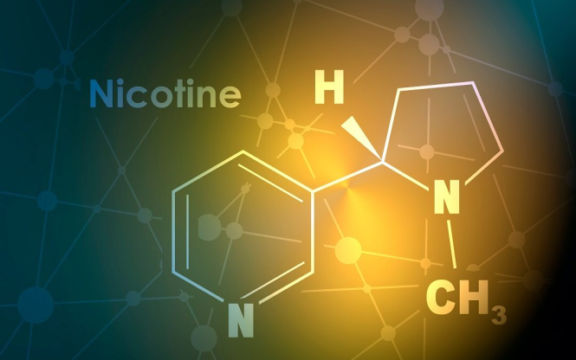

ROTARY ADDICTION PREVENTION
D2150
La nicotine : approche pharmacologique, toxicologique et utilisation de l'e-cigarette
Pharm. Isabelle RENAUX-MUYLKENS, DES Toxicologie
Toxicologie médico-légale
Experts judiciaires
Laboratoire RENAUX , Marcinelle

Slide 2
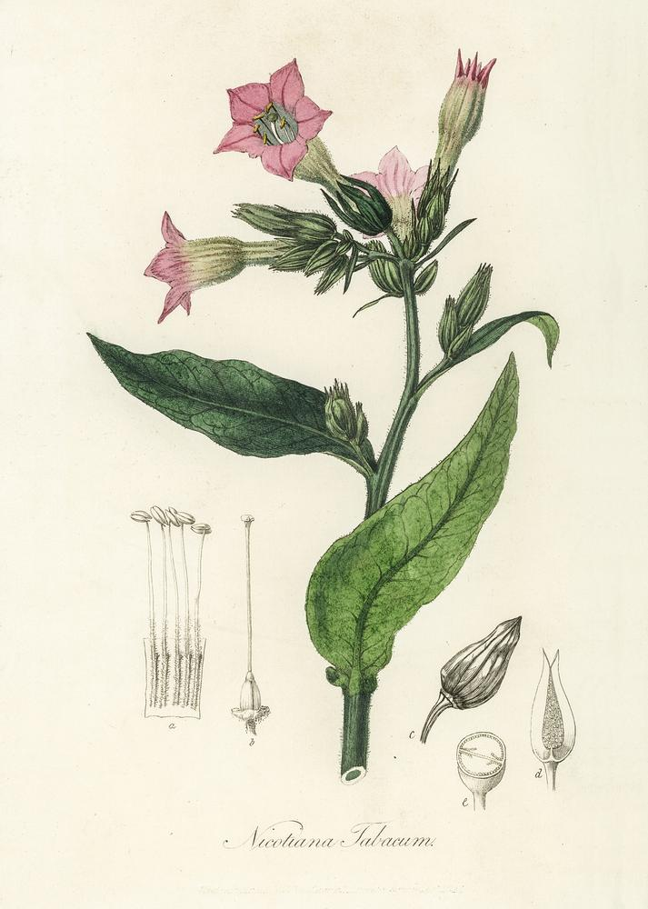
Plan de l’exposé
Généralités | Pharmaco-toxicologie | E-cigarette | Impact environnement | Autres tendances
Généralités
Pharmacologie et toxicité
E-cigarette et puff
Impact sur l’environnement
Autres tendances

Slide 3
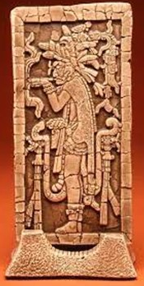
Généralités | Pharmaco-toxicologie | E-cigarette | Impact environnement | Autres tendances
Généralités : Un peu d’histoire
    Premières cultures de Nicotiana rustica et Nicotiana tabacum en Amérique du Sud, entre le Pérou et l’Equateur, de 5000 à 3000 ACN
    Appellation provenant soit de l’île de Tobago, soit du nom des pipes utilisées par les indigènes
    Usage quotidien et lors des rites religieux par les Incas et les Aztèques
    Plante médicinale (pure ou mélangée à des feuilles de coca) pour stimuler et lutter contre la faim

Slide 4
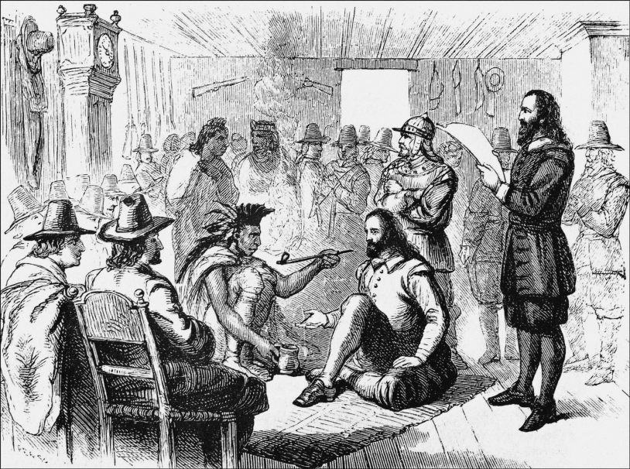

Généralités | Pharmaco-toxicologie | E-cigarette | Impact environnement | Autres tendances
Généralités : Un peu d’histoire
  28 octobre 1492
  Fumigations rituelles religieuses
  Expéditions suivantes : usage courant et répandu dans plusieurs contrées américaines
    Feuilles roulées en cylindre
    Pipes ou tuyaux remplis de plante séchée
    Mastication
    Boisson

Slide 5
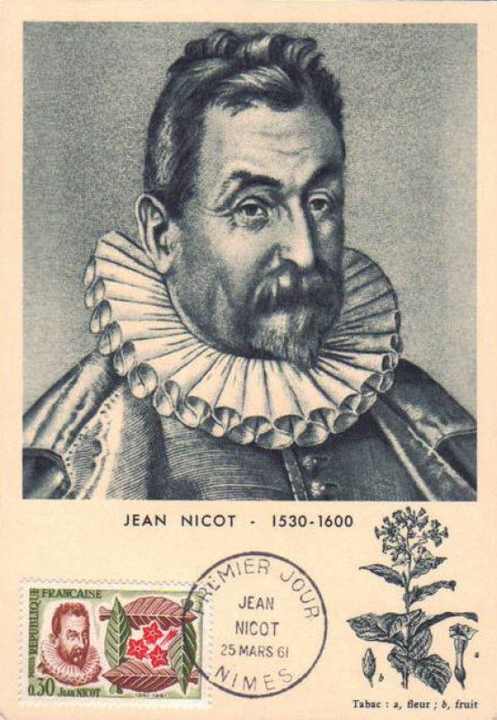
Généralités | Pharmaco-toxicologie | E-cigarette | Impact environnement | Autres tendances
Généralités : Un peu d’histoire
    1556 : importation des graines de tabac en France
    1560 : Jean NICOT envoie de la poudre de tabac à la Reine Catherine de Médicis pour soigner les migraines importantes de son fils François II, car cette plante présente de nombreuses vertus médicinales
    1753 : Naturaliste Carl von Linné choisit l’appellation Nicotiana tabacum pour désigner la plante à tabac et la nicotine pour la molécule active

Slide 6
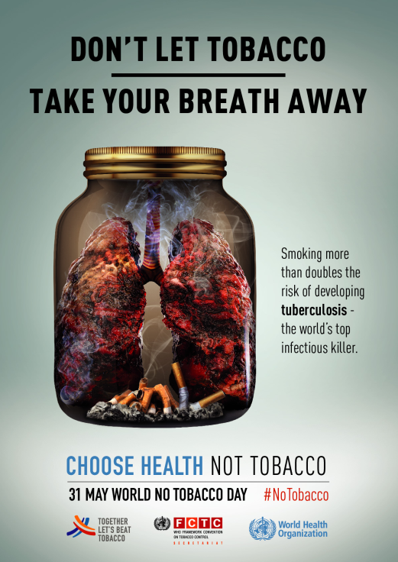
Généralités | Pharmaco-toxicologie | E-cigarette | Impact environnement | Autres tendances
Généralités : Un peu d’histoire
    Fin 16ème siècle : présence de preuves de son usage à travers le monde et nombreux écrits vantant ses effets bénéfiques
    20ème siècle : en France, la production de cigarettes est multipliée par 20 entre 1900 et 1940
    1939 → 1950 : mise en évidence de relations causales entre la consommation de tabac et la survenue de cancers
    Fin 20ème siècle : réglementations de plus en plus poussées pour limiter la production, la vente et au final, espérer diminuer l’usage du tabac

Slide 7
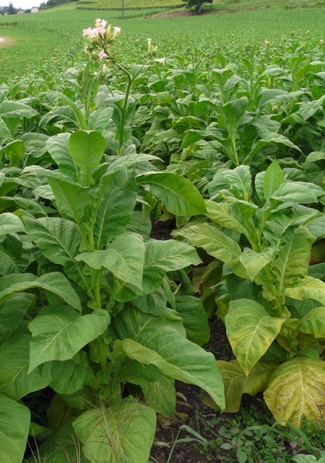
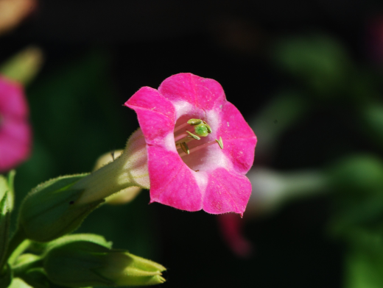
Généralités | Pharmaco-toxicologie | E-cigarette | Impact environnement | Autres tendances
Généralités : Culture et transformation
    Botanique : Nicotiana tabacum
      Plante annuelle, hauteur de 1 à 2 m, famille des Solanacées
      Feuilles alternes très grandes (50-70 x 30-45 cm) riches en nicotine
      Fleurs rosées ou rougeâtres, grandes, corolle tubuleuse en entonnoir, 5 lobes triangulaires
    Composition : varie en fonction
      de la variété
      de l’écosystème de la culture (climat, température, humidité, sol)
      des conditions de culture et de séchage

Slide 8
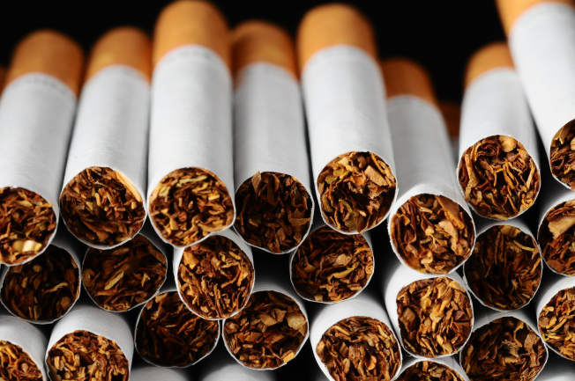
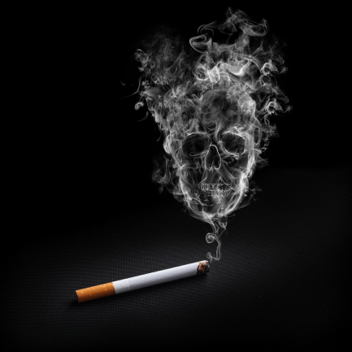
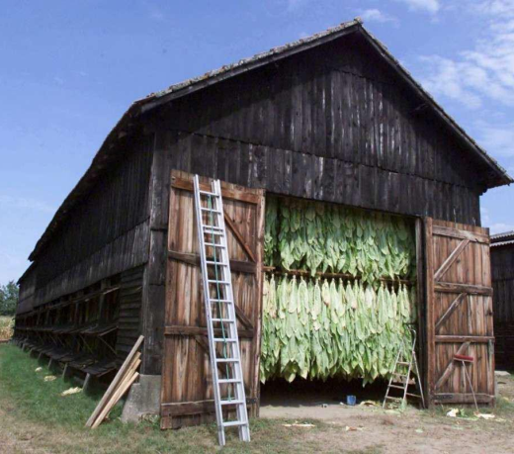
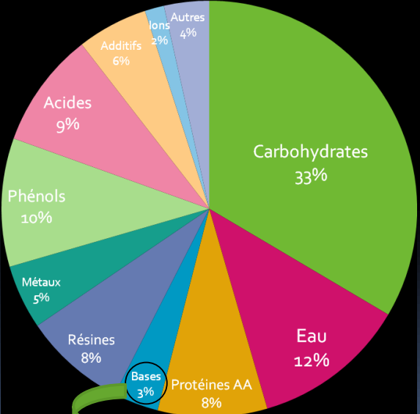
Généralités | Pharmaco-toxicologie | E-cigarette | Impact environnement | Autres tendances
Généralités : Culture et transformation
Récolte, séchage, torréfaction
Additifs | Composés produits par chauffage
5229 composés | 5685 composés
Nicotine

Slide 9
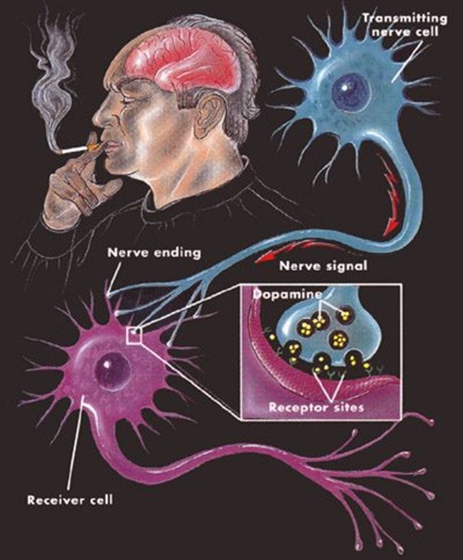
Plan de l’exposé
Généralités | Pharmaco-toxicologie | E-cigarette | Impact environnement | Autres tendances
Généralités
Pharmacologie et toxicité
E-cigarette et puff
Impact sur l’environnement
Autres tendances

Slide 10
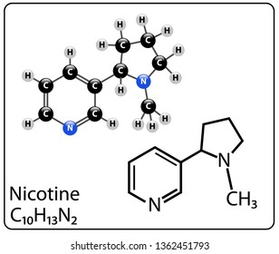
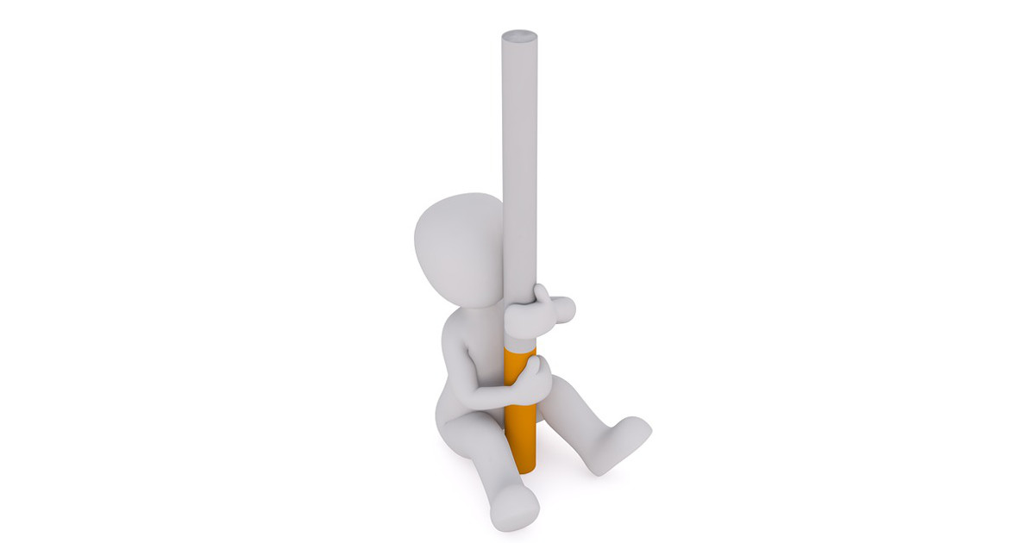
Généralités | Pharmaco-toxicologie | E-cigarette | Impact environnement | Autres tendances
Pharmacologie : Nicotine
    Alcaloïde hydrosoluble principalement présent dans les feuilles des Solanacées, présentant des propriétés insecticides et fongicides
    Insecticide : usage interdit en UE (2008)
    Pouvoir addictogène important
    Toxicité majeure
    Présente dans tabac, spécialités pharmaceutiques pour sevrage tabagique, e-liquides, autres plantes
Dépendance tabagique

Slide 11
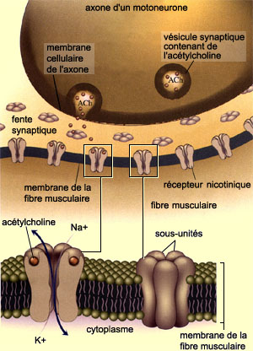
Généralités | Pharmaco-toxicologie | E-cigarette | Impact environnement | Autres tendances
Pharmacologie : mode d’action
    Fixation aux récepteurs ACh au niveau des fentes synaptiques ⇒ libération de DA et autres neurotransmetteurs
    Dépendance : sensation de manque
    Tolérance : diminution sensibilité des récepteurs nicotiniques
Stimulation du circuit de la récompense
Effet psychoactif positif

Slide 12
Généralités | Pharmaco-toxicologie | E-cigarette | Impact environnement | Autres tendances
Pharmacologie : pharmacocinétique

Slide 13
Généralités | Pharmaco-toxicologie | E-cigarette | Impact environnement | Autres tendances
Pharmacologie : pharmacocinétique
    Absorption rapide alvéolaire, cutanée, gastro-intestinale
    Cmax : variable selon le mode de consommation
    Métabolisme rapide et principalement hépatique ⇒ cotinine = métabolite inactif
    Elimination urinaire : T_{1/2} → nicotine 2 à 3h, cotinine 15 à 19h
Mode de consommation | Cmax (ng/ml) | Délai (minutes)
Cigarette classique (8 à 20 mg nicotine) | 13,4 (6,5 – 20,3) | 14,3 (8,8 – 19,9)
E-cigarette (16 mg nicotine) | 1,3 (0,0 – 2,6) | 19,6 (3,4 – 34,2)
Spray nasal de sevrage (10 mg nicotine) | 2,1 (1,0 – 3,1) | 32 (18,7 – 45,3)
Voie orale (gomme à mâcher) | 17 (12 – 23) | 60 (38 – 73)

Slide 14
Généralités | Pharmaco-toxicologie | E-cigarette | Impact environnement | Autres tendances
Pharmacologie : pharmacocinétique
Plaisir
Manque

Slide 15
Généralités | Pharmaco-toxicologie | E-cigarette | Impact environnement | Autres tendances
Pharmacologie : intoxication et surdosages
Systèmes | Signes
Gastro-intestinal | Pyrosis, nausées, vomissements, hypersalivation, crampes abdominales, diarrhée
Cardiovasculaire | HTA, tachycardie > < hypotension, bradycardie, insuffisance voire arrêt cardiaque
SNC | Céphalées, vertiges, léthargie, irritabilité, confusion, incoordination motrice, agitation, tremblements, délire, convulsions, perte de connaissance, coma
Neuro-musculaire | Hypotonie, faiblesse musculaire, ↓ réflexes
Pulmonaire | Respiration rapide, difficile, sifflante, bronchospasme, insuffisance et dépression respiratoire
Autre | Troubles visuels, auditifs, irritation, pâleur, sudation

Slide 16
Généralités | Pharmaco-toxicologie | E-cigarette | Impact environnement | Autres tendances
Additifs : intérêts, caractéristiques et risques
    10 % du poids des cigarettes
    Rôles :
      Adoucir et masquer l’amertume de la fumée, donner un arôme spécifique
      Réduire l’irritation des voies respiratoires
      Améliorer l’aspect de la cigarette et de sa fumée
      Contrôler la vitesse de consumation
      Maintenir un taux d’humidité constant
Fidéliser le consommateur à sa marque

Slide 17
Généralités | Pharmaco-toxicologie | E-cigarette | Impact environnement | Autres tendances
Additifs : intérêts, caractéristiques et risques
    Humectants : glycérol, propylène glycol, diéthylène-glycol, sorbitol
    Aromatisants :
      Menthol → favoriserait l’accoutumance
      Cacao → contient de la théobromine bronchodilatatrice
      Réglisse → bronchodilatateur
      Sucres, miel, caramel, sirop d’érable
    Agents de combustion : nitrates
    Ammoniaque et dérivés → modifient le pH
    Acide lévulinique → adoucit la fumée
Risques des dérivés obtenus lors de la combustion ?

Slide 18
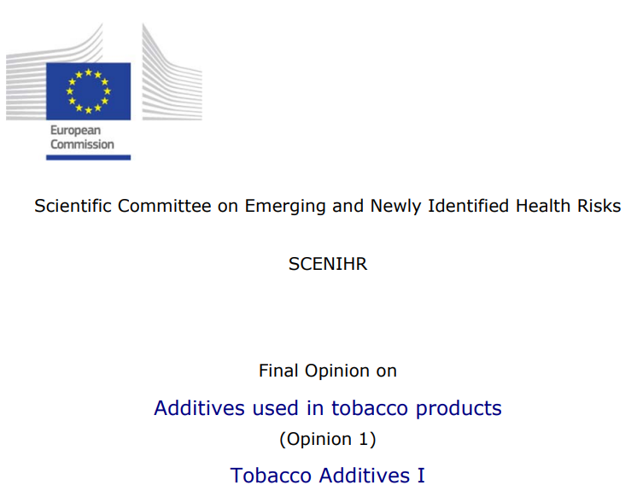
Généralités | Pharmaco-toxicologie | E-cigarette | Impact environnement | Autres tendances
Additifs : risques
    Liste prioritaire : 48 composés inclus dans une ou plusieurs catégories
      17 substances toxiques sans être brûlées,
      > 6 cancérigènes/mutagènes/reprotoxiques
      14 subst. faciliteraient l’inhalation ou potentialiseraient l’assimilation de la nicotine
      19 subst. développent un arôme pouvant augmenter l’attirance pour la cigarette
      20 subst. formeraient, après combustion, des subst. toxiques, irritantes, ou cancérigènes/mutagènes/reprotoxiques
Évaluation plus approfondie → décisions réglementaires
https://ec.europa.eu/health/scientific_committees/emerging/docs/scenihr_o_051.pdf

Slide 19
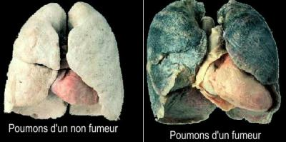
Généralités | Pharmaco-toxicologie | E-cigarette | Impact environnement | Autres tendances
Toxicité : autres constituants ou produits de combustion
    CO : gaz inodore, incolore, produit lors de combustion incomplète de composés carbonés, fixation à Hb > O₂ ⇒ ↓ oxygénation optimale des tissus
    Goudrons : issus de la combustion incomplète des matières organiques ⇒ résidus noirs, collants composés d’Hydrocarbures aromatiques polycycliques
      > 500 dans la fumée de tabac
      12 cancérogènes
    Composés organiques volatiles (benzène, 1,3-butadiène, toluène)
    ⇒ toux, maux de gorge
    Cyanures (HCN) : présents dans la phase vapeur de la fumée
    ⇒ fatigues, maux de tête, nausées, …

Slide 20
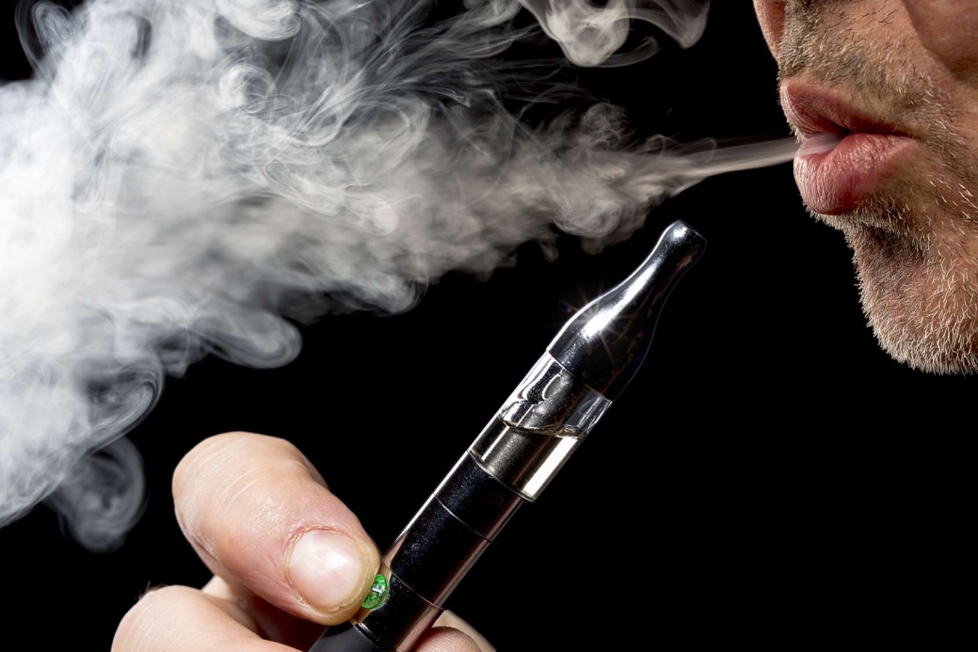
Plan de l’exposé
Généralités | Pharmaco-toxicologie | E-cigarette | Impact environnement | Autres tendances
Généralités
Pharmacologie et toxicité
E-cigarette et puff
Impact sur l’environnement
Autres tendances

Slide 21

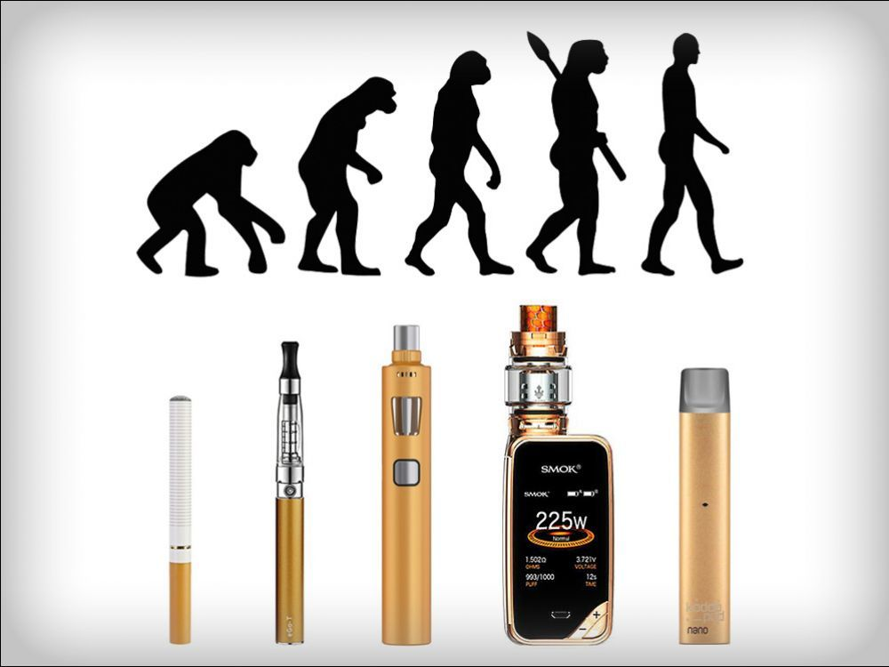
Généralités | Pharmaco-toxicologie | E-cigarette | Impact environnement | Autres tendances
Cigarette électronique : Historique

Slide 22
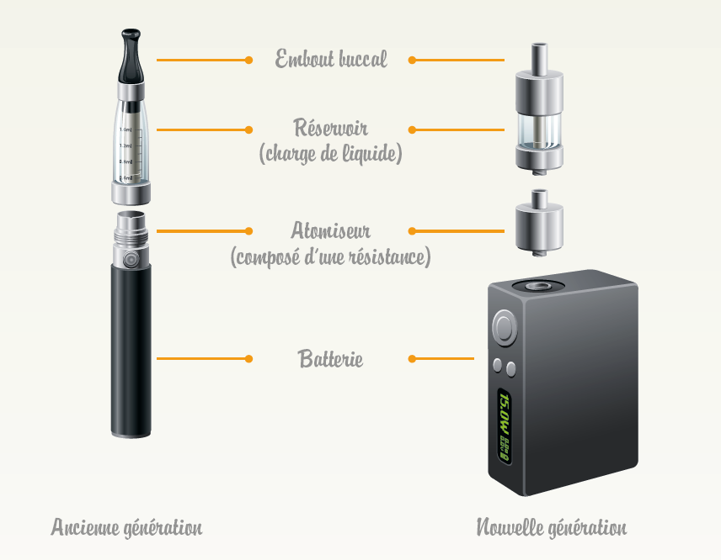
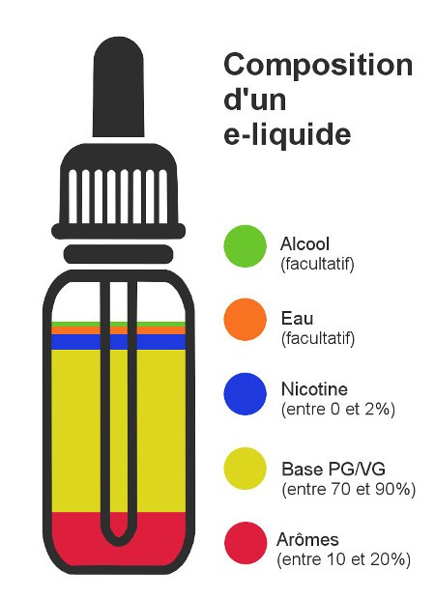
Généralités | Pharmaco-toxicologie | E-cigarette | Impact environnement | Autres tendances
E-cigarette : but et fonctionnement
  Absence de combustion
  Absence de goudron et de CO
Alternative au tabagisme

Slide 23
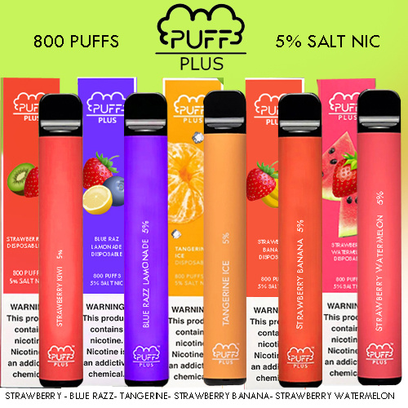

Généralités | Pharmaco-toxicologie | E-cigarette | Impact environnement | Autres tendances
Puff : cigarette électronique jetable
  Packaging très coloré, goûts fruités et sucrés
  Entre 8 et 12 €, pour environ 600 bouffées (± 2 paquets)
  Engouement chez les jeunes ados, via réseaux sociaux
  Aspect récréatif, phénomène de groupe
  ⇒ début de consommation ☹
  Taux de nicotine variable : 0 – 0,9 et 1,7 %
Risque important d’instauration d’une dépendance

Slide 24
Généralités | Pharmaco-toxicologie | E-cigarette | Impact environnement | Autres tendances
E-cigarette : composants
Composant | Rôle | Autres usages et particularités | Safe ?
Propylène-glycol (PG) | Humectant Fumée + ↑ goût | Produits de nettoyage, antigel, fluides hydrauliques, solvant, émulsifiant, conservateur (médicaments, aliments, tabac), … | ☺
Glycérine = glycérol Chauffé → acroléine | Humectant Fumée ++ | Industrie pharmaceutique, cosmétique, alimentaire, … | 😐
Arômes | Goûts +++ | Largement utilisés en alimentation → supportent la chaleur, MAIS quid par inhalation ? | 😐
Nicotine | Aide au sevrage | Nicotine extraite des feuilles de tabac → présence d’impuretés (potentiellement cancérogènes) | 😐
Moins de produits toxiques que dans la fumée du tabac
Toxicité à long terme et usage répété ?

Slide 25
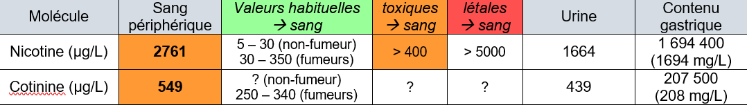
Généralités | Pharmaco-toxicologie | E-cigarette | Impact environnement | Autres tendances
E-cigarette : dossier médico-légal
  Cas supposé de suicide : dame fumeuse, dépressive, retrouvée décédée dans son appartement fermé de l’intérieur
  Couchée au pied de l’escalier, tasse cassée et projection brunâtre au mur
  Atmosphère irritante dans l’habitation
  Découverte d’un flacon de nicotine liquide « pure » (HiLiq®, 100 ml à 99,9 %) mais pas de système de vapotage
Décès rapide après l’ingestion de nicotine

Slide 26
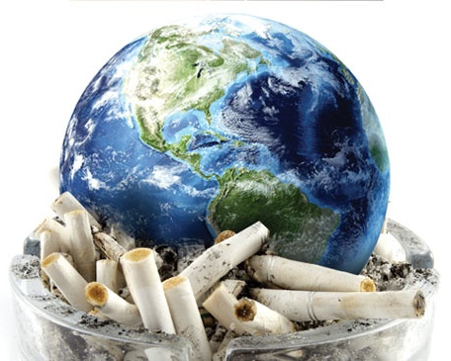
Plan de l’exposé
Généralités | Pharmaco-toxicologie | E-cigarette | Impact environnement | Autres tendances
Généralités
Pharmacologie et toxicité
E-cigarette et puff
Impact sur l’environnement
Autres tendances

Slide 27
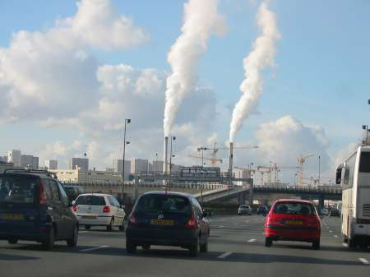
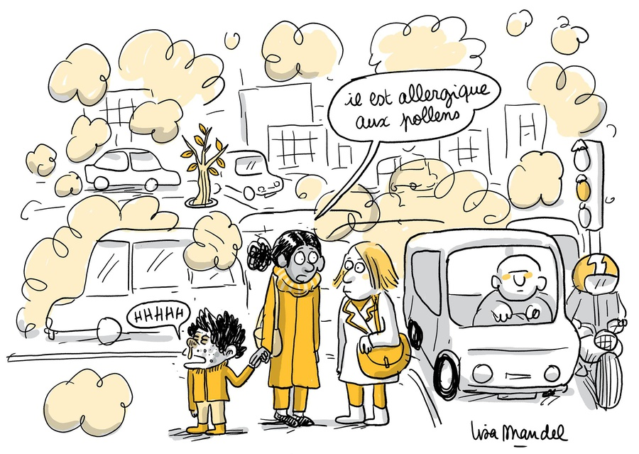
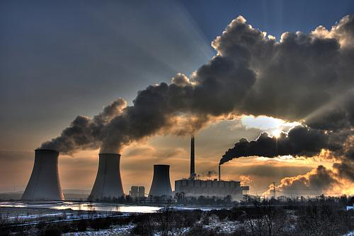
Généralités | Pharmaco-toxicologie | E-cigarette | Impact environnement | Autres tendances
Impact du tabac versus Pollution de l’air
  Pollution atmosphérique ⇒ AVC, pathologies cardio-vasculaires, respiratoires (aigues ou chroniques), cancers
  En 2018, 91 % de la population vivait dans des zones où les recommandations de l’OMS n’étaient pas respectées ⇒ 7 millions de décès prématurés !
  Europe : 600 000 décès prématurés (± 4/5 pollution extérieure)
  Sources : trafic routier, industrie, production d’énergie, traitement des déchets…

Slide 28
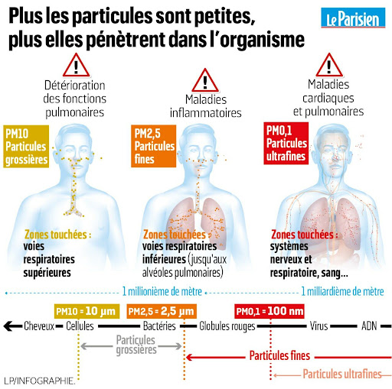
Généralités | Pharmaco-toxicologie | E-cigarette | Impact environnement | Autres tendances
Impact du tabac versus Pollution de l’air

Slide 29
Généralités | Pharmaco-toxicologie | E-cigarette | Impact environnement | Autres tendances
Impact du tabac versus Pollution de l’air
  Particules fines
    Sulfates, nitrates, carbone, ammoniac, poussières…
    Pénètrent dans les voies aériennes → Sang
    Provoquent pathologies respiratoires, cardiaques, cancers
  Ozone (O₃)
    Principal constituant du smog, pic par temps ensoleillé (réaction entre lumière et polluants)
    Provoque des irritations, des troubles respiratoires (asthme)
  Dioxyde d’azote (NO₂)
    Issu des processus de combustion → production de particules fines et O₃
    Provoque de l’inflammation bronchite (bronchite, ↓ fonction respiratoire)
  Dioxyde de soufre (SO₂)
    Combustion des combustibles fossiles (charbon, pétrole)
    Irritation oculaire, inflammation des voies aériennes (toux, ↑ mucus, infections, aggravation de l’asthme et risque de bronchite chronique)

Slide 30
Généralités | Pharmaco-toxicologie | E-cigarette | Impact environnement | Autres tendances
Impact du tabagisme versus Pollution de l’air
  En 2013, en Belgique :
    14000 décès imputables au tabagisme
    3343 décès imputables à la pollution atmosphérique
  Tabac non repris dans les sources majoritaires de pollution
  Effets additifs
  Fumer à l’intérieur → exposition augmentée ++
Ajout de la toxicité du tabac à celle de la pollution environnementale

Slide 31
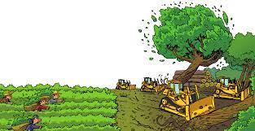
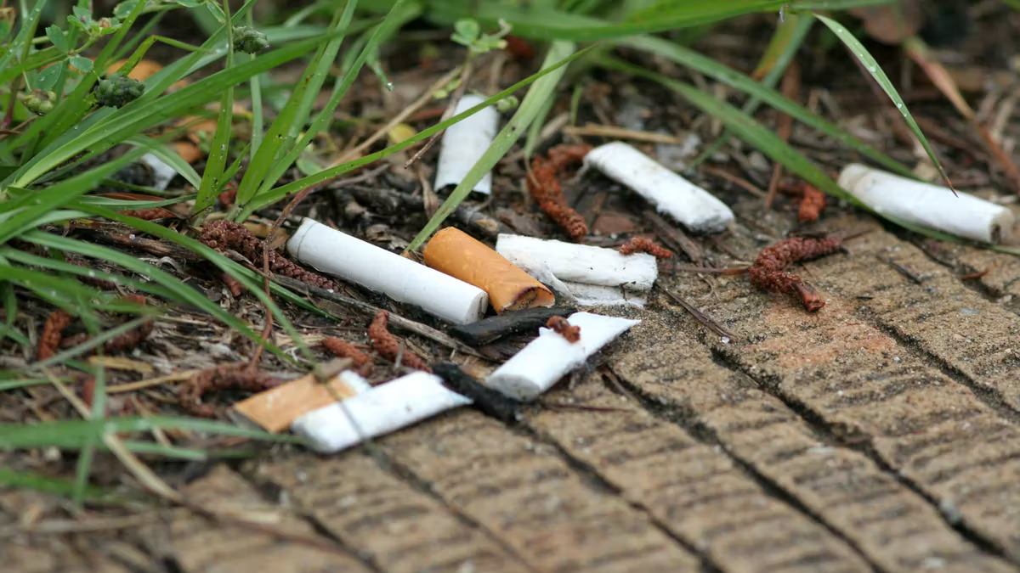
Généralités | Pharmaco-toxicologie | E-cigarette | Impact environnement | Autres tendances
Impact du tabagisme sur l’environnement
  Déforestation pour augmenter de l’espace de culture du tabac
  Fertilisants et pesticides utilisés lors de la culture
  12 ans = temps nécessaire pour la décomposition d’un mégot de cigarette
  Chaque année, 4,5 milliards de mégots sont jetés par terre !

Slide 32
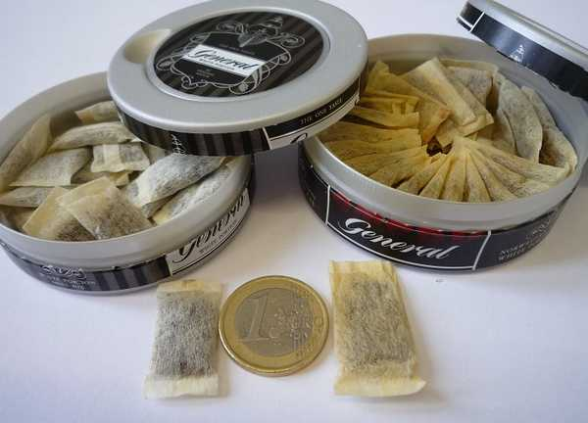
Plan de l’exposé
Généralités | Pharmaco-toxicologie | E-cigarette | Impact environnement | Autres tendances
Généralités
Pharmacologie et toxicité
E-cigarette et puff
Impact sur l’environnement
Autres tendances

Slide 33
Généralités | Pharmaco-toxicologie | E-cigarette | Impact environnement | Autres tendances
Autres tendances : SNUS
  Tabac à sucer, emballé dans un petit sachet poreux, placé dans la bouche en contact avec la gencive → passage de nicotine dans le sang
  Présence de nicotine → pouvoir addictogène
  Apparemment, moins de risques sanitaires que la cigarette
  Interdit de production et de commercialisation en UE, sauf en Suède et Norvège
  Portion de SNUS : 1 à 2 g, nicotine entre 5 et 11 mg/g

Slide 34
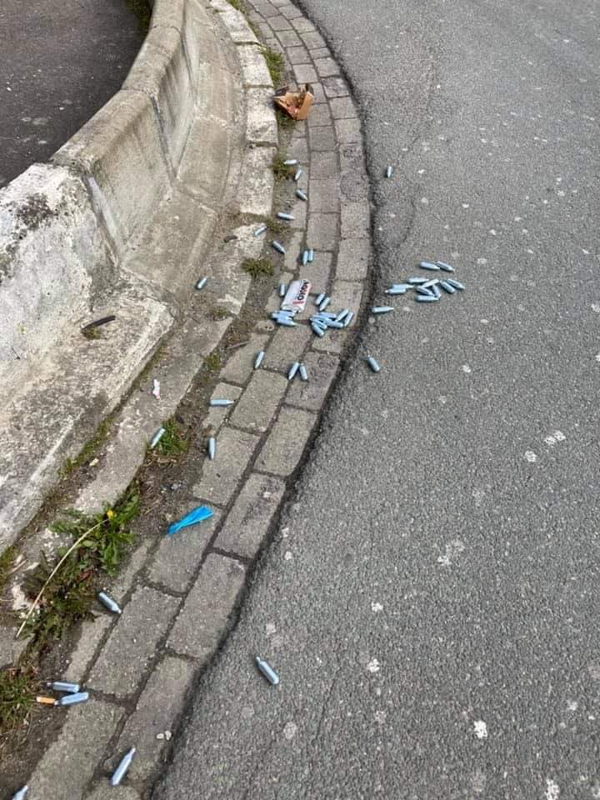
Généralités | Pharmaco-toxicologie | E-cigarette | Impact environnement | Autres tendances
Autres tendances : GAZ HILARANT
Loi du 11 février 2021 → interdit la vente de cartouches contenant du N₂O aux mineurs
Renforcement des villes et communes → contrôle de la détention et de l’usage dans les espaces publics
Propriétés euphorisantes, anesthésiantes et antalgiques → usage médical et folklorique
Apparition rapide d’un rire incontrôlable, d’un sentiment de bien-être intense, d’euphorie, de sensations d’ébriété, de la désinhibition, des hallucinations, et parfois d’une perception de dissociation
Gaz propulseur pour siphons alimentaires → prix dérisoire (5€ / 10 cartouches)
Inhalation par voie buccale vers les poumons → action très rapide et largement distribué dans les organes vascularisés
Perturbation de la vigilance et des réflexes → environ 30 minutes après l’inhalation
Région de Charleroi – Avril 2021

Slide 35
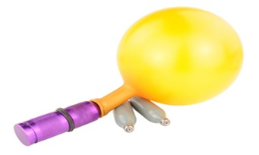
Généralités | Pharmaco-toxicologie | E-cigarette | Impact environnement | Autres tendances
Autres tendances : GAZ HILARANT
Utilisation via siphon ou cracker → pour réchauffer le gaz et permettre l’inhalation répétée du gaz jusqu’à l’apparition des effets
Augmentation importante du phénomène depuis environ 5 ans
  +/- 3% de jeunes élèves < 20 ans
  +/- 6 % de jeunes conducteurs → conduisent minimum 1x/mois après avoir consommé !
  +/- 14 % conducteurs < 34 ans → consomment régulièrement avant de conduire
Hommes jeunes
Peu toxique, mais complications sévères possibles en cas de consommation de grandes quantités
Analyses → quasi impossible à détecter dans les échantillons biologiques des sujets vivants

Slide 36
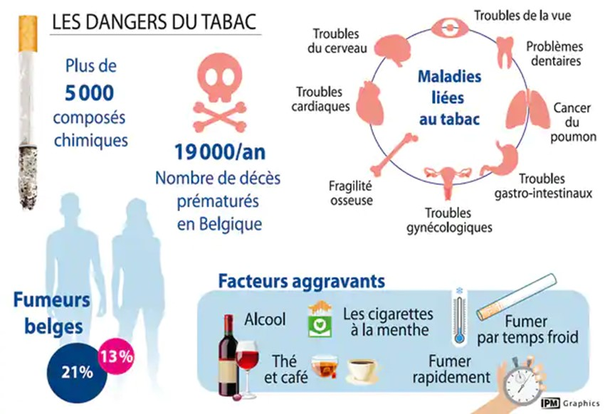
Conclusion
Généralités | Pharmaco-toxicologie | E-cigarette | Impact environnement | Autres tendances

Slide 37
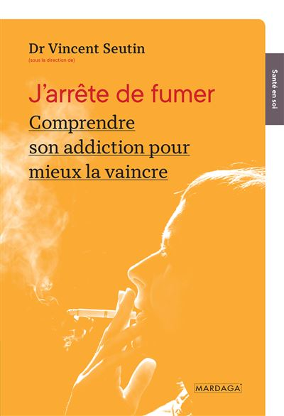
Conclusion
Généralités | Pharmaco-toxicologie | E-cigarette | Impact environnement | Autres tendances
Cellule Drogue de l’ULiège (2019) – 30 questions
  Service de toxicologie
    Que sait-on de la composition du tabac et de sa fumée ?
    Quels sont les effets toxiques des différents produits identifiés ?
    Fumer pendant la grossesse est-il nuisible au fœtus ?
    Vu la pollution de l’air, est-il vraiment utile d’arrêter de fumer ?
  17 autres auteurs, dont le Prof P. Bartsch (tabacologue)
    Le tabac est-il une drogue ?
    Le tabac est-il plus dangereux que le cannabis ?
    Le tabagisme passif est-il moins grave que le tabagisme actif ?
    J’ai tout essayé pour arrêter de fumer, est-il possible que
    rien ne marche ?

Slide 38
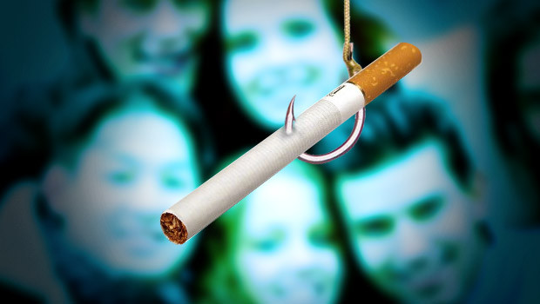
Merci de votre attention
Généralités | Pharmaco-toxicologie | E-cigarette | Impact environnement | Autres tendances

